Slide 1
Reprovação/Repetência
Disciplina: Economia da Educação
13/06/2018

Slide 2
Introdução
A prática de impedir que os estudantes sejam promovidos para a próxima série em virtude do baixo desempenho é bastante difundida em diversos sistemas educacionais ao redor do mundo
Isso acontece mesmo não havendo evidências positivas definitivas sobre o impacto de tal política.
Meta-análise de Jimerson (2001): 20 estudos - de um total de 175 estimativas - que exploram resultados de academic achievement de estudantes retidos em relação a um grupo de comparação de estudantes promovidos - Of the 175 analyses, 84 yielded no statistically significant differences between the retained and comparison students. Thus, 47% of the analyses favored the matched comparison group of promoted students, 5% favored the retained students, and 48% indicated no significant differences between the two groups.
Jimerson, Shane R.. School Psychology Review, 2001, Volume 30, No. 3, pp. 420-437. Meta-analysis of Grade Retention Research: Implications for Practice in the 21st Century

Slide 3
Introdução
Entretanto, alguns autores têm questionado a posição de que a retenção escolar é inequivocamente danosa para os retidos.
Eles argumentam que as deficiências observadas na maioria desses estudos não permitem tal conclusão: “… prior studies fail to take account of the selection of students into these programs, thus potentially (…) exaggerating the harm of retention.”
(…students are not generally given a choice whether to repeat a grade, but rather this decision is made by the teacher or school principal on the basis of unobservable characteristics (for example, motivation, maturity, and parental involvement). This suggests that OLS estimates of grade retention will be biased downward.)

Slide 4
Introdução
Fernandes et. al. (2015): destacam quatro aspectos em relação aos estudos sobre retenção escolar
De modo geral, esses estudos buscam investigar o impacto da retenção escolar sobre os retidos, tomando como dado o ambiente de aprendizagem em que a retenção se deu.
Comparação: estudantes retidos x estudantes que, em tese, seriam similares aos retidos em todas as dimensões relevantes, mas que foram promovidos [estudos da meta-análise Jimerson, 2001 são dessa forma].
A existência da retenção, bem como o rigor dos critérios para sua efetivação, pode afetar o ambiente de aprendizagem das escolas e, desse modo, afetar o desempenho de todos os estudantes. Ou seja, o efeito estimado é na margem.

Slide 5
Introdução
O impacto da retenção escolar sobre o ambiente de aprendizagem das escolas tem sido largamente negligenciado nos estudos empíricos sobre o tema e pode ser um elemento importante para justificar a presença da retenção escolar em vários sistemas de ensino.
Se os estudantes percebem a retenção como uma punição, eles podem se esforçar mais nos estudos e se comportar melhor em sala de aula (efeito “ameaça”).
A retenção pode também tornar as salas de aula academicamente mais homogêneas, o que facilitaria a tarefa dos professores em proporcionar o aprendizado aos estudantes.

Slide 6
Introdução
O segundo aspecto a ser destacado diz respeito ao que e quando comparar.
Os resultados podem depender:
do tempo em que a comparação é feita (curto ou longo prazo);
do indicador (desempenho acadêmico, medidas psicológicas ou socioemocionais, probabilidade de concluir o ensino médio, resultados esperados no mercado de trabalho etc.);
e da estratégia de comparação utilizada (same-age ou same-grade comparisons).

Slide 7
Introdução
Olhar apenas para os impactos de curto prazo pode ser complicado para avaliar a efetividade ou não da política de retenção:
se os resultados dos retidos são comparados aos resultados de seus pares promovidos no mesmo instante de tempo (same-age comparison) e observarmos que os retidos progridem comparativamente menos, isso pode ser apenas uma consequência dos promovidos terem sido expostos a um material mais avançado e não de que eles terão, ao final, uma melhor formação.
se os retidos chegarem melhores na série subsequente (same-grade comparison), não podemos afirmar que isso é uma vantagem. Para isso teríamos que considerar que esse melhor desempenho compense os custos de um ano adicional de estudo e que ele se mantenha ao longo das séries.
posição mais conclusiva: olhar para variáveis de longo prazo mais diretamente ligadas ao bem estar dos indivíduos

Slide 8
Introdução
O terceiro aspecto de destaque refere-se ao fato que a retenção escolar tem sido tratada como uma intervenção homogênea.
impacto da retenção pode variar:
a depender de quem é retido;
quando a retenção ocorre (série);
e como ela se dá.
Uma coisa é fazer o estudante repetir a série sem qualquer recurso adicional ou atenção especial, outra é prover ao estudante retido um tratamento individualizado visando a superação das deficiências detectadas.

Slide 9
Introdução
O quarto aspecto a ser destacado diz respeito às deficiências metodológicas apresentadas por grande parte dos trabalhos sobre retenção escolar.
razões éticas ou práticas: aleatorização não dá! Portanto, inferência causal tem que ser a partir de dados observacionais.
dúvida na comparabilidade dos grupos: separação com base em poucas características observáveis (demográficas, socioeconômicas e cognitivas) não seria suficiente e produziria estimativas enviesadas do efeito da retenção escolar, provavelmente contra os retidos.

Slide 10
Introdução
Ainda que insuficiente para dirimir todas as dúvidas, estudos mais recentes têm dado um tratamento muito mais aprimorado a essa questão.
Dong (2010): investiga o impacto da retenção escolar na pré-escola (kindergarten) a partir de uma amostra de escolas que permitem e não permitem a retenção na pré-escola. Tanto a retenção escolar, nas escolas que permitem a retenção, quanto a escolha da escola pelos pais (entre as que permitem e que não permitem a retenção) são modeladas e os resultados são avaliados na 1ª e 3ª séries (same-grade comparisons). O estudo aponta para um impacto positivo para os retidos, mas declinante.
Jacob e Lefgren (2004): utilizam design de regressão descontínua → iremos trabalhar com esse texto!!

Slide 11
Introdução
Mas, antes de partirmos para o texto do Jacob e Lefgren, vamos contar um pouco da polêmica sobre reprovação/repetência no Brasil.

Slide 12
Reprovação
Tendo o estudante cumprido a frequência mínima de dias letivos fixada pela legislação, a decisão de aprovação ou reprovação ao final de cada série, tradicionalmente, sempre foi delegada à escola e aos seus professores.
A intervenção direta das secretarias de educação (estaduais e municipais) na definição dos critérios para a aprovação era de fato incomum.
O fato é que as taxas de repetência escolar produzidas por esse sistema eram extremamente elevadas, superando o patamar dos 50% na 1ª série do ensino fundamental.

Slide 13
Um pouco da história...
Ainda que denúncias sobre as elevadas taxas de repetência escolar e defesas de interferências nas escolas com o objetivo de coibir a retenção por baixo desempenho já existissem na literatura educacional brasileira anterior aos anos 80, elas parecem não ter tido muita receptividade por parte pais, professores, educadores e autoridades educacionais.
Um elemento que contribuiu para essa falta de receptividade foi, provavelmente, o fato que os dados oficiais subestimavam as taxas de repetência e superestimavam as taxas de evasão.
Estatísticas do Ministério da Educação, extraídas do Censo Educacional: taxas de evasão escolar elevadas, quase da mesma magnitude das taxas de repetência – principalmente, para as séries iniciais.
Isso dava a ideia que enquanto a repetência era um problema, a evasão era um problema ainda maior e requereria prioridade das autoridades educacionais.

Slide 14
Um pouco da história...
No final dos anos 80, porém, críticas sistemáticas aos dados do Ministério da Educação sobre as taxas de repetência, promoção e evasão escolar foram produzidas.
Fletcher e Ribeiro (1989) elaboram um modelo estatístico (modelo PROFLUXO) para estimar as taxas de repetência, promoção e evasão escolar a partir dos dados demográficos (PNAD e Censo Demográfico).

Slide 15
Transições de Séries em 1982 (%)
Série | Dados Oficiais |  |  | Modelo PROFLUXO
 | Repetência | Promoção | Evasão | Repetência | Promoção | Evasão
1ª | 29,6 | 44,9 | 25,5 | 52,4 | 45,3 | 2,3
2ª | 20,7 | 70,3 | 9,0 | 34,2 | 61,6 | 4,2
3ª | 16,9 | 73,8 | 9,3 | 26,5 | 66,5 | 7,0
4ª | 13,4 | 81,8 | 4,8 | 21,5 | 60,1 | 18,4
5ª | 22,7 | 63,4 | 13,8 | 31,8 | 59,7 | 8,5
6ª | 19,9 | 70,0 | 10,2 | 19,2 | 72,0 | 8,8
7ª | 17,0 | 73,0 | 10,0 | 16,5 | 72,9 | 10,7
8ª | 12,3 | 76,4 | 11,4 | 19,5 | 60,3 | 20,2
Fonte: Ribeiro (1991).

Slide 16
Divergência nos dados
Taxas de transição
Taxas de rendimento
Ponto chave para entender a questão: Censo Educacional considera que os alunos matriculados no início do ano letivo, após ajustados pelas transferências entre escolas, devem ser classificados em uma de três possibilidades: aprovados, reprovados ou afastados por abandono.
As estatísticas oficiais consideravam os reprovados como repetentes, os aprovados como promovidos e os afastados por abandono como evadidos.
Assim, os afastados por abandono que, no ano seguinte, tornavam a se matricular na mesma série, na mesma ou em outra escola, não eram considerados repetentes, mas sim alunos novos na série.
modelo PROFLUXO classificava os alunos que, no ano t, estavam matriculados na série s como:
repetentes, se no ano t+1 eles voltassem a se matricular na série s;
promovidos, se no ano t+1 eles se matriculassem na série s+1; e
evadidos, se no ano t+1 eles não estivessem matriculados em nenhuma escola, independentemente de terem sido aprovados ou reprovados no ano t.

Slide 17
Ponto importante
A principal explicação para as diferenças observadas nas taxas de repetência e evasão escolar entre as estatísticas oficiais e aquelas advindas do modelo PROFLUXO reside no fato de que grande parte dos alunos que, nas primeiras séries do ensino fundamental, deixava de frequentar a escola voltava a se matricular na mesma série no ano subsequente.
Assim, eles eram considerados evadidos pelas estatísticas oficiais e repetentes pelas estatísticas oriundas do PROFLUXO.

Slide 18
Ponto importante
Klein e Ribeiro (1991) mostram que a maior parte dos alunos que deixava de frequentar a escola o fazia nos últimos meses do ano letivo. Isso reforça a ideia de que eles eram, na realidade, reprovados, que deixavam de frequentar a escola por não terem mais chances de obter o desempenho requerido para serem aprovados.
O fato de eles serem considerados, no ano seguinte, como alunos novos na série trazia como consequência que, pelas estatísticas oficiais, o número de alunos novos no sistema era sistematicamente superior ao número de crianças em idade de ingressar no sistema.

Slide 19
Por fim
O aspecto a ser destacado é que os estudos revisitando as estatísticas oficiais sobre fluxo educacional foram importantes para consolidar a ideia, entre educadores e autoridades educacionais, de que a retenção escolar constituía-se em um dos principais entraves para o desenvolvimento educacional do país, algo que Ribeiro (1991) denominou como “pedagogia da repetência”.
Enquanto o diagnóstico da centralidade do problema da repetência tornou-se consensual, a forma de lidar com ele era – e ainda é – mais controversa.

Slide 20
Dados de transição e rendimento
Até um tempo atrás, o INEP, com base no método proposto por Klein, fazia os cálculos das taxas de transição (promoção, repetência e evasão). Recentemente (2017), o INEP publicou estimativas de fluxo escolar a partir do acompanhamento longitudinal dos registros de aluno do Censo Escolar do período 2007-2016.
São divulgados também os dados de rendimento: aprovação, reprovação e abandono.

Slide 21
Como se dá a coleta dos dados?
O Censo Escolar abre em dois momentos distintos.
Num 1º momento: coletar as informações de rendimento e movimento escolar alcançados pelos alunos declarados no sistema Educacenso na matrícula do ano anterior.
O período para coleta das informações sobre o módulo Situação do Aluno foi entre 01/02/2018 a 16/03/2018. Os dados de rendimento e movimento escolar, bem como as taxas de rendimento, foram divulgados no dia 14/05/2018.

Slide 22
Como são calculados?
Num 2º momento para coletar as matrículas iniciais – data de referência – última quarta-feira do mês de maio {30/05/2018}.
O período de coleta é definido por Portaria, e, nos últimos anos, o início da coleta tem sido a última quarta-feira do mês de maio, nomeada como o Dia Nacional do Censo Escolar, conforme a Portaria MEC nº 264/07. Essa data de referência foi escolhida para se adequar ao calendário escolar de um país com a grandeza e a diversidade do Brasil.
Período de coleta: 30/05 a 31/07/2018; previsão de publicação dos resultados finais: 2ª quinzena de dezembro/2018.

Slide 23
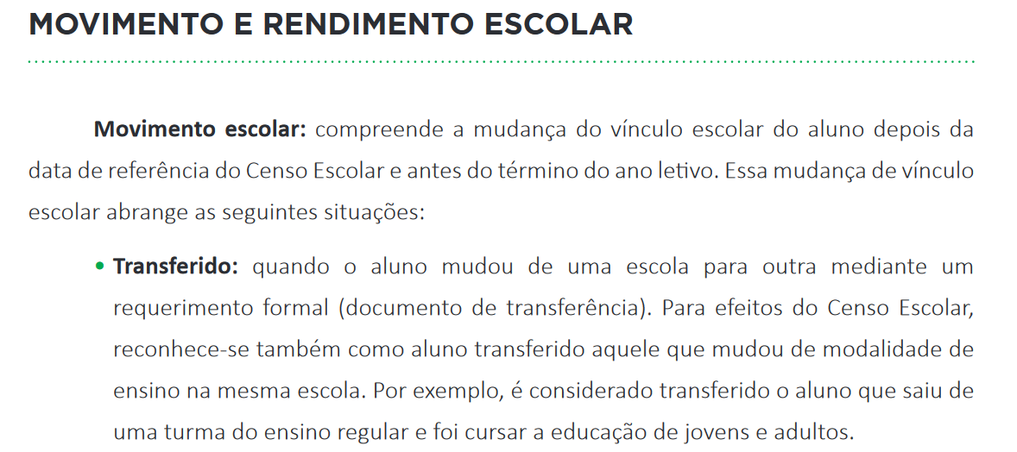
Opção “Sem Movimentação” reflete a permanência
do aluno na escola ao término do ano letivo.
Abandono

Slide 24
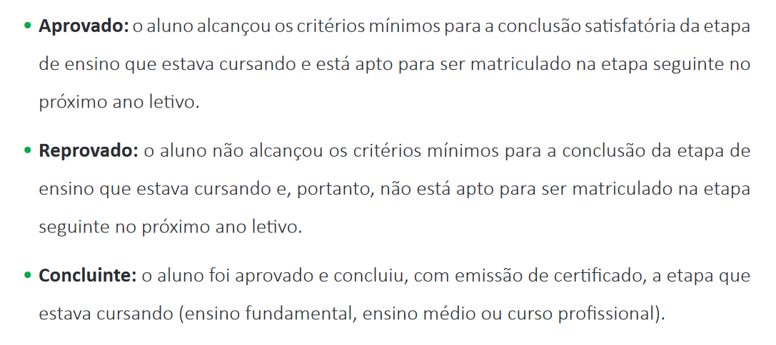
Alunos admitidos na escola após a data do Censo, devem ser incluídos manualmente no sistema e, então, informado a situação de rendimento escolar desses alunos. Só poderão ser admitidos após a data do Censo os alunos com vínculo ativo na matrícula inicial do Censo .

Slide 25
Dados – Taxa de reprovação

Slide 26
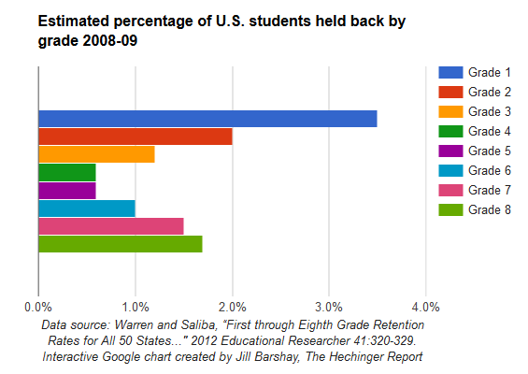
Warren, J. R., & Saliba, J. (2012). First through Eighth Grade Retention Rates for All 50 States: A New Method and Initial Results. Educational Researcher, 41(8), 320–329.

Slide 27
Remedial education and student achievement: a regression-discontinuity analysis Brian A. Jacob and Lars Lefgr
The Review of Economics and Statistics, February 2004, 86(1): 226–244.

Slide 28
Introdução
Políticas voltadas para melhorar a performance de estudantes de baixo desempenho, incluindo summer school and grade retention tem se tornado crescentemente popular nos anos recentes nos EUA (autores colocam que isso se deve às políticas de accountability).
Summer school: 16 estados destinaram recursos para distritos que instituíram summer programs
In the summer of 1999, New York City provided summer help for 70,000 students, and Chicago required over 30,000 low-achieving students to attend summer classes. Other urban districts with summer programs include Houston, with 8,000 students enrolled; Boston, with 6,500; Denver, with 6,000; Los Angeles, with 139,000; and the District of Columbia, with 30,000.
Grade retention: 19 estados explicitamente amarraram a promoção de seus estudantes ao desempenho em um exame do distrito ou do estado.
The largest school districts in the country, including New York City, LosAngeles, Chicago, and Washington, DC, have recently implemented policies requiring students to repeat a grade when they do not demonstrate sufficient mastery of basic skills.

Slide 29
Objetivo
Examinar o efeito causal de summer school e grade retention sobre o desempenho escolar do estudante – para isso usam um design de regressão descontínua.
1996: Sistema de escolas públicas de Chicago {the Chicago Public Schools (CPS)} instituiu uma política de accountability que amarrava as decisões do aluno ter que frequentar aulas de recuperação e reprovação ao desempenho desses alunos em testes padronizados.
A política resultou em uma relação altamente não linear entre desempenho e probabilidade de frequentar recuperação ou ser retido. A ideia é usar essa variação exógena gerada por essa regra para identificar o impacto deses programas.

Slide 30
Desenho da política
Chicago - 1996–1997 – política para acabar com a social promotion—prática de aprovar estudantes independente de sua performance escolar in order to keep them with their peers.
Estudantes da 3ª, 6ª e 8ª series tinham que apresentar um desempenho pré-definido em reading and mathematics para serem aprovados.
1997: padrões de promoção correspondiam ao 20º percentil na distribuição nacional de notas [Iowa Test of Basic Skills (ITBS)].
Estudantes que não alcançavam tal desempenho, eram obrigados a frequentar 6-semanas de recuperação (summer school) e, então, repetir os exames.
Caso conseguissem obter nessa nova oportunidade o desempenho pré-definido eram aprovados, caso contrário eram obrigados a repetir a série.

Slide 31
Porque esses programas podem funcionar?
As classes de recuperação eram, em geral, bastante pequenas, muitas vezes, com menos de 15 alunos.
Diretores escolhiam “a dedo” os professores para tais aulas.
CPS providenciava currículo estruturado (incluindo material específico) que os professores eram obrigados a seguir.
Retenção buscava dar aos estudantes tempo adicional para formar as habilidades na série. O CPS também dava recursos adicionais para que as escolas conseguissem dar conta das necessidades dos alunos retidos.
De fato, era um programa “caro”.

Slide 32
Dados
Dados administrativos – registros individuais dos testes scores, das características demográficas (race, gender, age, guardian, and free lunch eligibility), do status para educação especial e bilingue, e dados sobre a mobibilidade escola-casa.
Idenficação única permite seguir os estudantes ao longo de sua trajetória acadêmica no sistema
Dados da escola providenciam informação demográfica e de recursos escolares, incluindo composição socioeconomica e racial da escola.
As medidas de resultados são as proficiências derivadas de estimativas de TRI (Rasch) tendo como base os escores em matematica e reading no ITBS - a standardized multiple-choice exam administered annually to students in grades three to eight.

Slide 33
Amostra
Coortes de estudantes que estavam nas 3a e 6a series dos anos escolares de 1993–1994 a 1998–1999
Programa começa em 1996-1997
Junho de 1996: fizeram os testes pela primeira vez.

Slide 34
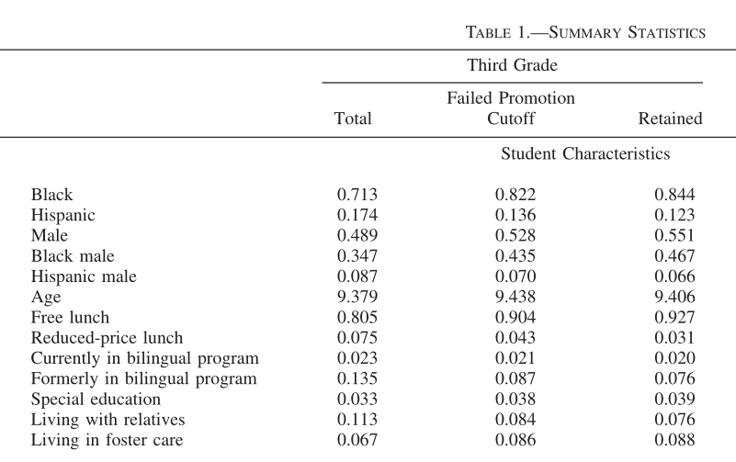
De Junho
summary statistics for the group of 147,894 students who experienced the accountability policy from 1997 to 1999.

Slide 35
43%
21%
summary statistics for the group of 147,894 students who experienced the accountability policy from 1997 to 1999.

Slide 36
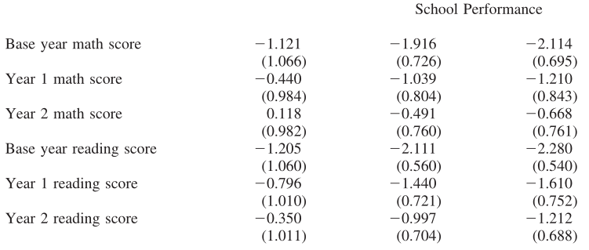
summary statistics for the group of 147,894 students who experienced the accountability policy from 1997 to 1999.

Slide 37
Estratégia empírica
Queremos estimar o β da equação abaixo:
Y_{i,t+1}= BX_{i,t} + βTreat_{i,t}+ u_{i} + ε_{i,t+1}
Onde u = unobserved (to the researcher) student ability
Obstáculo para a identificação é a designação não-aleatória do tratamento: cov(Treat,u) ≠ 0.
Ao amarrar as decisões de promoção à performance nos testes padronizados, a política de Chicago criou um relação altamente não-linear entre o desempenho dos estudantes e sua probabilidade de frequentar summer school or de ser reprovado.

Slide 38
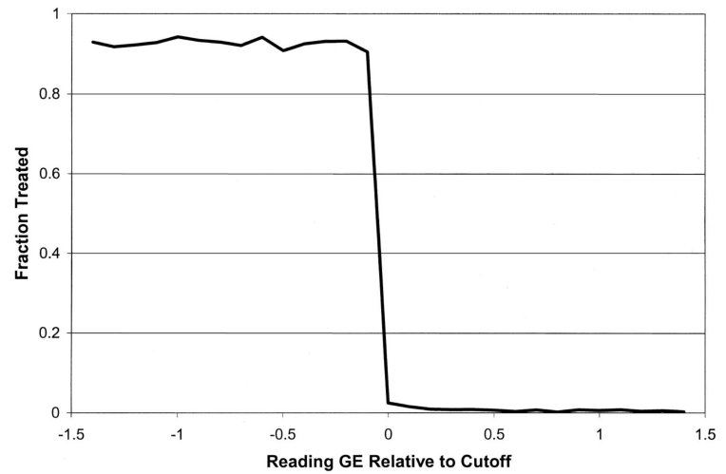
Relação entre scores de junho em reading e a probabilidade de frequentar summer school ou ser reprovado.
Roughly 90% of students who passed math but scored just below the cutoff in reading received some remedial treatment, whereas almost no one
who passed math and scored at or above the cutoff in reading attended summer school or was retained.

Slide 39
Identificação
Hipótese: características não-observadas variam de forma contínua (em torno do cutoff) com as características observadas usadas para determinar o tratamento.
Para identificar o impacto, poderíamos simplesmente comparar o desempenho dos estudantes cujo escore ficou um pouco abaixo do cutoff com o desempenho daqueles que ficaram um pouco acima do cutoff.
No entanto, em função dos desistentes e também em função de alguns ‘aprovados nos exames’ serem retidos em função de baixa frequência escolar, temos aqui um design de regressão descontínua fuzzy. Precisamos apenas ponderar a diferença dos resultados pela diferença na probabilidade de ser tratado.

Slide 40
Identificação
Autores usam estratégia de IV para estimar os efeitos de interesse.
Y_{i,t+1}= BX_{i,t} + β₁rdge_{i,t}+ β₂Treat_{i,t}+ u_{i}+ ε_{i,t} (4)
where Y is the academic outcome of interest, X is a vector of demographic characteristics, rdge is the ITBS reading score, u is unobserved ability, and ε is an error term.
The first stage is given by the following:
Treat_{i,t} = ΓX_{i,t} + γ₁rdge_{i,t} + γ₂1^{p}_{i,t} + γ₃u_{i} + η_{i,t} (5)
where 1^{p} is a dummy variable that indicates that the reading score (de junho) is above the cutoff, and η is an error term.

Slide 41
Identificação – para o efeito da reprovação apenas
Para estudantes que passaram em math, mas não passaram em reading em junho – ou seja, para os estudantes que ‘foram‘ para o summer school -, a probabilidade de ser retido não varia de forma tão discontínua como função do desempenho em reading de agosto.
The fact that the probability of retention does not change discontinuously prevents us from using the same first-stage relationship given by equation (5).
Assim, a equação de primeiro estágio será um pouco diferente.

Slide 42
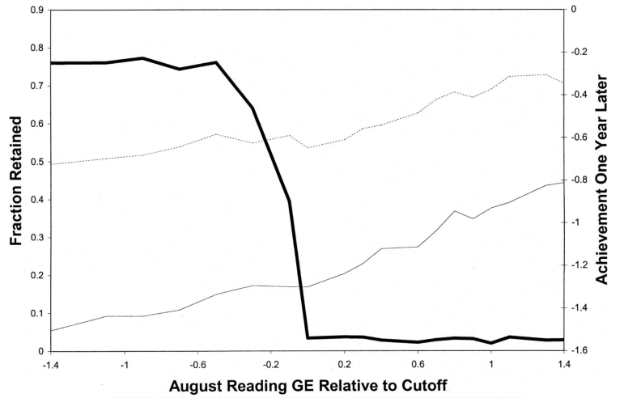
Relationship between august reading and next-year reading and math performance for third-grade students

Slide 43
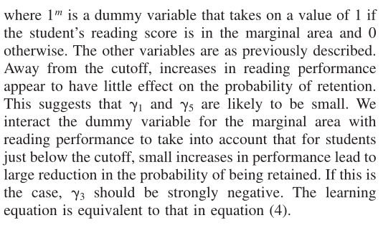
6

Slide 44
Interpreting the IV Estimates
Estimativas refletem o efeito do tratamento para aqueles indivíduos que receberam o tratamento porque eles tiveram notas um pouco abaixo do valor de cutoff em reading. Isto é, as estimativas capturam o efeito de summer school and grade retention sobre estudantes de baixo desempenho (lembrando que o cutoff é equivalente ao valor do 20º percentile da distribuição nacional).

Slide 45
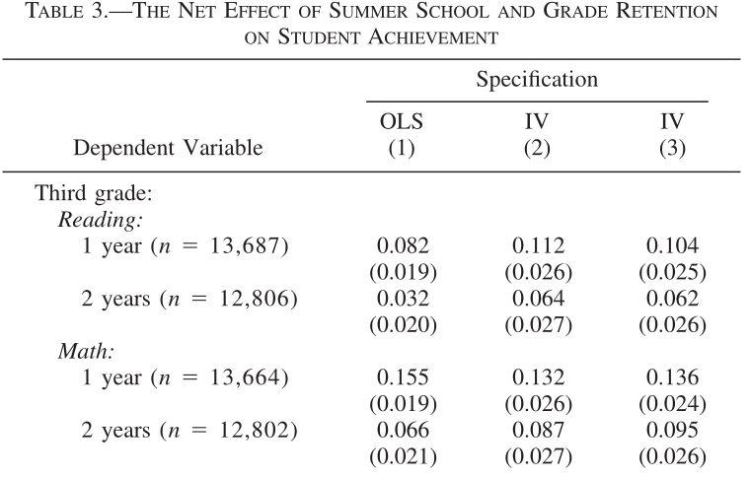

Slide 46
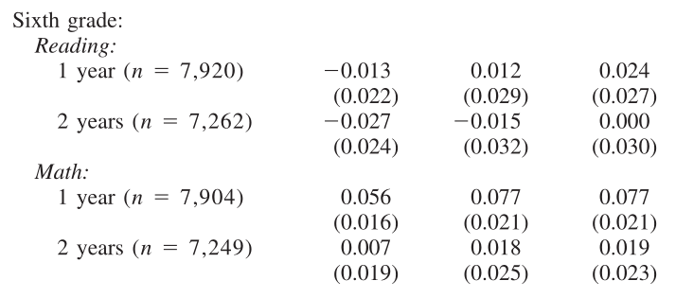

Slide 47
Amostra:
Estudantes de 3a e 6a série de 1997 a 1999 cujo score de matemática estava em junho acima do cutoff e cujo score de reading estava dentro de um intervalo +- 0.2 grade equivalents of the cutoff. Efeitos fixos para ano foi incluído em cada modelo.
Resultados:
Estimativas de OLS não são estatisticamente diferentes das estimativas de IV → desistência é aleatória ou não correlacionada com os resultados futuros.
Estimativas da 3a coluna controlam para um conjunto detalhado de características dos alunos (prior math and reading test scores, race, gender, SES, neighborhood poverty, and free lunch status) – estimativas nao diferem das apresentadas na 2a coluna, o que providencia evidência adicional que os instrumentos são válidos.

Slide 48
Efeito líquido do Summer School and Grade Retention sobre o desempenho do estudante
Summer school and grade retention tem um impacto líquido positivo sobre os resultados dos alunos na 3a serie em matemática e reading.
No primeiro ano, este efeito é de 0.11–0.13 logits no contexto de ganhos médios na 3a serie de 0.68 and 0.42 logits in math and reading respectiva//e. Isto significa que summer school and reprovação aumentam o desempenho de um estudante em 20% do valor de aprendizado de um ano.
No segundo ano depois do programa, o efeito diminui em torno de 25% a 40%, mas ainda permanece significativo.
Na 6a serie, o quadro é diferente. Não temos mais efeitos positivos e significativos.

Slide 49
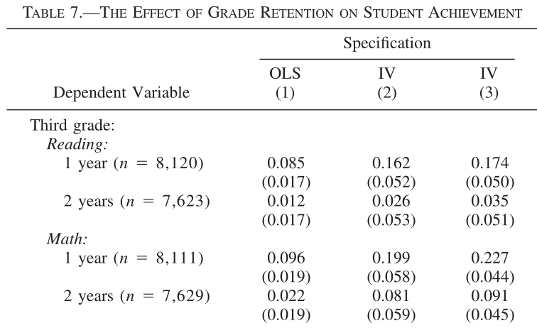

Slide 50
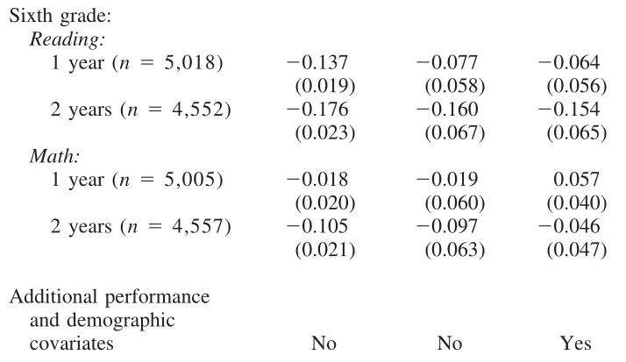

Slide 51
Efeito da Reprovação sobre o desempenho do estudante
Estimativas indicam que ser reprovado na 3a série aumenta a performance no ano seguinte por 0.17 logits in reading and 0.23 logits in math. Esses efeitos correspondem a aumentos no desempenho de 41% and 33% do ganho anual médio. No segundo ano após a retenção, o efeito diminui para math mas ainda permanece significativo; para reading, no entanto, o efeito desaparece.

Slide 52
Obs: Há mudanças nos incentivos dos estudantes ao longo das séries
Estudantes retidos na 3a serie continuam a ter incentivos para irem bem nos testes um ano depois, o que já não acontece com os alunos promovidos. No entanto, dois anos depois a maioria dos estudantes retidos, bem como, dos promovidos deve estar mais tranquila. Por essa razão, as estimativas de 2-anos depois devem ser mais acuradas para os estudantes de 3a serie.
Para os alunos de 6a serie, a história se repete para os resultados de um ano depois. Mas, para os resultados de dois anos depois, os incentivos serão maiores para os promovidos. Por essa razão, os efeitos de 2-anos depois provavel//e refletem o limite superior de qualquer efeito negativo da reprovação. E, de fato, encontramos efeitos negativos da reprovação de 0.15 logits (27% do ganho de aprendizagem annual) para reading.

Slide 53
 | 1996/1997 | 1997/1998 | 1998/1999
Promovidos | 3ª | 4ª | 5ª
Retidos | 3ª | 3ª | 4ª
 |  | 1 ano | 2anos
Promovidos | 6ª | 7ª | 8ª
Retidos | 6ª | 6ª | 7ª

Slide 54
Comentários Finais
Evidências sugerem que recuperação e retenção tem um modesto, mas positivo impacto sobre os scores dos estudantes na 3a serie.
Ao contrário da visão convencional, a retenção pode aumentar o desempenho dos estudantes de baixo-achievement de 3a serie.
Esses programas parecem ter pouco efeito para estudantes de 6a serie.

Slide 55
Comentários Finais
1º aspecto que foi destacado no início
Interpretação:
É importante lembrar que os programas analisados foram implementados num contexto com incentivos (for example, the student had to pass the August exam to avoid retention), que pode ser diferente dos efeitos de programas similares na ausência de tais incentivos. → ou seja, a ameaça de reprovação existe.
Embora, o programa de Chicago tenha estrutura similar ao de outros implementados em outros distritos, o de Chicago incorporou aspectos como pequeno tamanho de sala, currículo altamente estruturado, professores selecionados – esses elementos podem ter contribuído para o sucesso do programa.
3º aspecto que foi destacado no início

Slide 56
Observação sobre os custos
The programs implemented in Chicago were rather expensive. In 2000–2001, Chicago spent roughly $43.7 million on summer school, which corresponds to roughly $1,620 per pupil served. The cost of grade retention—which includes not only any additional years of school provided to students who were held back but also the cost of supplemental services during the retention year—would increase the cost of the program.

Slide 57
Comentários Finais
Considerando esses elementos, os resultados obtidos devem ser interpretados como ganhos possíveis que podem obtidos com programas desse tipo para estudantes com baixo-achievement.
Num contexto com menos recursos, os resultados podem ser piores. Thus summer school and retention programs under favorable circumstances can improve the performance of young disadvantaged students.

